Slide 1
Периодический закон Д.И. Менделеева
Химия · 8 класс · По учебнику Габриеляна О.С.
1

Slide 2
Актуализация знаний
Из учебника химии XIX века
Из научных воспоминаний
К середине 1860-х годов химики открыли более 60 элементов. Их свойства казались хаотичными и не подчинялись единому порядку. Ученые искали закономерность, которая объединила бы все элементы в единую систему.
Д.И. Менделеев писал: «Элементы распределяются в порядке возрастания их атомных весов, но так, чтобы они составляли семейства». Это убеждение стало основой его великого открытия.
❓ Почему ученые XIX века стремились систематизировать химические элементы? Какой принцип лежит в основе классификации?
2

Slide 3
Проблемный вопрос
Существует ли закономерность в расположении и свойствах химических элементов?
Как периодический закон позволяет предсказывать новые элементы и их свойства?
3

Slide 4
Предпосылки открытия периодического закона
К 1869 году открыто 63 химических элемента с известными атомными массами.
Химики заметили сходство свойств элементов, но не понимали причину.
Попытки классификации: триады Дёберейнера, октавы Ньюлендса — были неполными.
Необходим был закон, объясняющий повторяемость свойств элементов.
Менделеев решил искать связь между атомной массой и химическими свойствами.
4

Slide 5
Открытие периодического закона
1869 год: Менделеев расположил 63 элемента в таблицу по возрастанию атомной массы.
Обнаружена периодичность: свойства повторяются через определённые промежутки.
Смел оставить пропуски в таблице для неизвестных элементов и предсказал их свойства.
1875–1886 гг.: открыты галлий, скандий, германий с предсказанными свойствами.
Периодический закон подтвердил свою универсальность и предсказательную силу.
5

Slide 6
Хронология открытия периодического закона
1817
И.В. Дёберейнер открыл триады — группы из трёх элементов со сходными свойствами.
1865
Дж. Ньюлендс предложил закон октав, обнаружив периодичность в свойствах элементов.
1869
Д.И. Менделеев создал периодическую таблицу из 63 элементов и сформулировал периодический закон.
1871
Менделеев уточнил и расширил периодическую систему, предсказав свойства неизвестных элементов.
1875
Открыт галлий с предсказанными Менделеевым свойствами скандия.
1879
Открыт скандий, его свойства совпали с предсказаниями Менделеева.
1886
Открыт германий; все три предсказанных элемента подтвердили периодический закон.
6

Slide 7
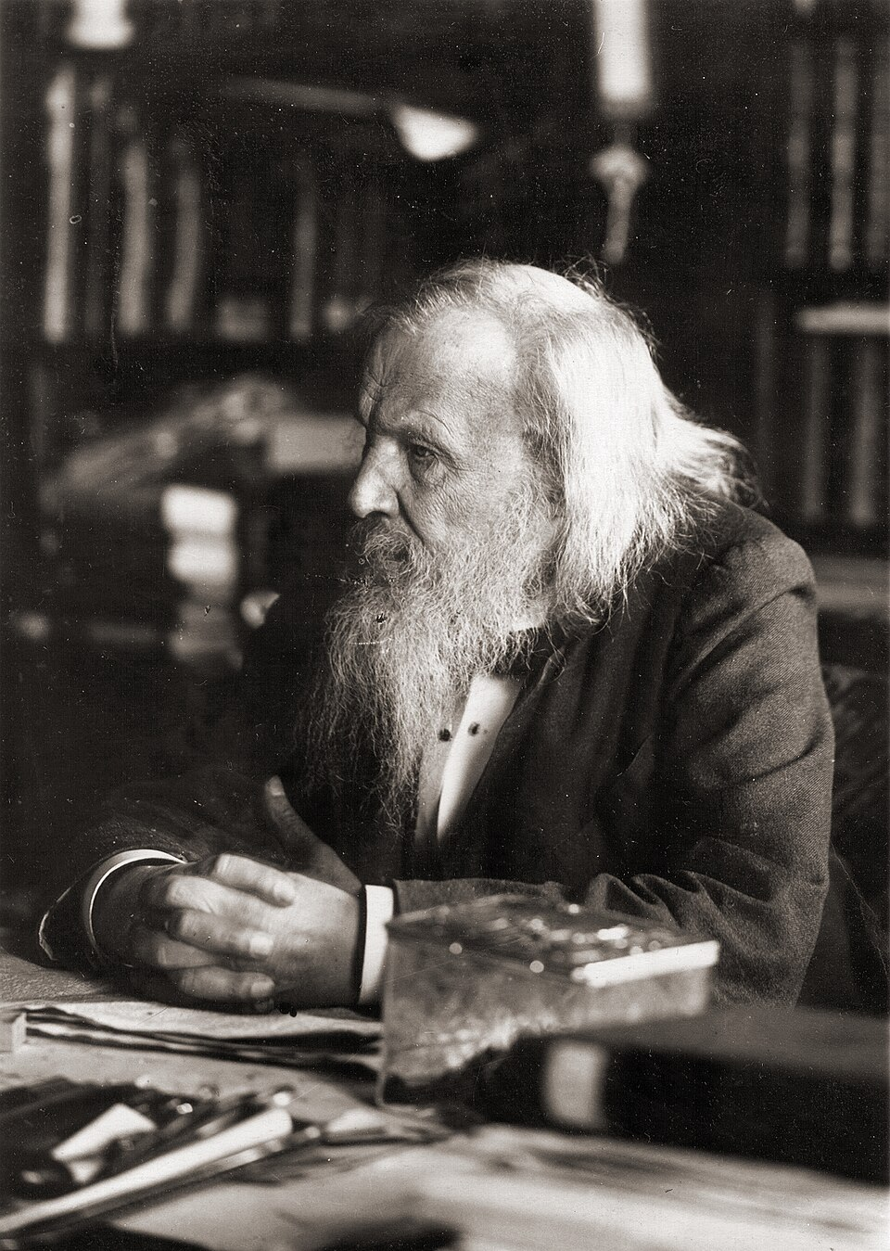
Схема: Структура периодической таблицы Менделеева
Вопрос к карте
Почему элементы в одной группе имеют сходные химические свойства? Как атомная масса элемента связана с его положением в таблице?
Таблица Менделеева организована по горизонтальным рядам (периодам) и вертикальным столбцам (группам). Элементы расположе
7

Slide 8
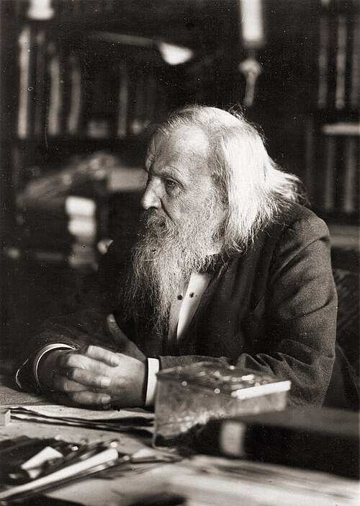
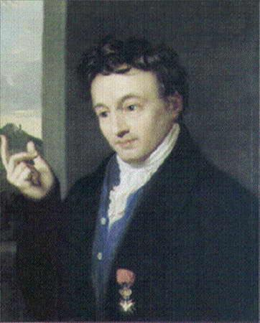
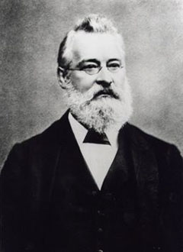
Исторические деятели
Дмитрий Иванович Менделеев
Иоганн Дёберейнер
Джон Ньюлендс
1834–1907
1780–1849
1820–1898
Русский химик, создатель периодической таблицы элементов. Менделеев открыл периодический закон, доказав, что свойства элементов зависят от их атомной массы. Его предсказания новых элементов революционизировали химическую
Немецкий химик, открывший триады элементов. Дёберейнер заметил, что некоторые элементы группируются в триады с похожими свойствами, что предвосхитило идею периодичности.
Английский химик, предложивший закон октав. Ньюлендс первым заметил периодичность в изменении свойств элементов при расположении их по атомной массе.
8

Slide 9
Работа с историческим источником
Из статьи Д.И. Менделеева «Опыт системы элементов», 1869
«Сравнивая величины атомных весов элементов с их химическими свойствами, я замечаю существование закономерности. Элементы, расположенные по возрастанию атомного веса, обнаруживают явное периодичество свойств. Это обстоятельство и позволяет нам угадать, что свойства элементов есть периодическая функция их атомного веса».
1. Какую закономерность открыл Менделеев в расположении элементов?
2. Почему Менделеев назвал зависимость свойств от атомной массы «периодической функцией»?
9

Slide 10
Значение и последствия периодического закона
Периодический закон объединил все химические элементы в единую систему.
Предсказательная сила закона: открытие галлия, скандия, германия подтвердило его истинность.
Созданная Менделеевым таблица стала основой для развития атомной физики XX века.
Закон объясняет химические свойства веществ и помогает предсказывать их реакции.
Периодический закон повысил престиж русской науки на мировой арене.
10

Slide 11
Сравнение: До и после периодического закона
ДО (до 1869 г.)
ПОСЛЕ (после 1869 г.)
Элементы казались случайным набором без закономерностей.
Свойства элементов было невозможно предсказать заранее.
Попытки классификации (триады, октавы) были неполными и противоречивыми.
Все элементы упорядочены в таблицу по атомной массе и свойствам.
Свойства новых элементов можно предсказать по их положению в таблице.
Открыты новые элементы, совпадающие с предсказаниями Менделеева.
11

Slide 12
Итоги урока
Периодический закон: свойства элементов — периодическая функция атомной массы.
Менделеев создал периодическую таблицу из 63 элементов и предсказал новые.
Открытие галлия, скандия, германия подтвердило истинность периодического закона.
Закон стал основой современной химии и физики элементарных частиц.
✓ Периодический закон Менделеева показал, что химические свойства элементов повторяются периодически в зависимости от их атомной массы. Это позволило объединить все элементы в единую систему и предсказывать свойства неизвестных элементов, что революционизировало химическую науку.
12

Slide 13
Проверь себя
1. В каком году Менделеев открыл периодический закон и создал периодическую таблицу?
2. Какая закономерность лежит в основе периодического закона Менделеева?
3. Назови три элемента, которые были предсказаны Менделеевым и впоследствии открыты.
4. Почему открытие галлия, скандия и германия считается подтверждением периодического закона?
5. Как периодический закон помогает предсказывать свойства новых химических элементов?
13

